Slide 1
서비스 기획 Potostagram 스토리보드
2023년 02월 24일
작성자 : 김진우

Slide 2
1. 문서 버전
버 전 | 일 자 | 설명 | 작성자
1.0 | 2023년 02월 24일 | 최초 작성 | 김진우

Slide 3
2. 사이트맵
Potostagram
Member(회원)
Main
(메인화면)
Profile(내 정보 보기)
Search(탐색)
Chat(채팅)
Login(로그인)
List(게시글 목록)
Signup(약관)
View(게시글 상세 보기)
Register(회원 가입)
Write(게시글 쓰기)
SearchId(아이디 찾기)
Modify(게시글 수정)
SearchPass
(비밀번호 찾기)
Delete(게시글 삭제)

Slide 4
서비스 개요
4
구분 | 내용
기획서비스 | 사진 및 동영상 공유 소셜 네트워크 서비스
기획목적 | 인스타그램을 spring boot로 제작하여 웹 개발 지식을 얻기 위함.
기대효과 | 인스타그램에 적용되어 있는 여러 웹 기술을 배울 수 있다.
기능요약 | 사진과 동영상 업로드, 채팅, 검색
기타사항 | 기타 서비스 구현과 관련해서 전달해야 하는 사항을 기록합니다.
기획일정 | 1W |  |  |  |  |  |  | 2W |  |  |  |  |  |  | 3W |  |  |  |  |  |  | 4W |  |  |  |  |  |  | 5W
 | 1 | 2 | 3 | 4 | 5 | 6 | 7 | 8 | 9 | 10 | 11 | 12 | 13 | 14 | 15 | 16 | 17 | 18 | 19 | 20 | 21 | 22 | 23 | 24 | 25 | 26 | 27 | 28 | 29 | 30
Business modeling
Benchmarking
Value Proposition
Service Modeling
Service Policy
User interface

Slide 5
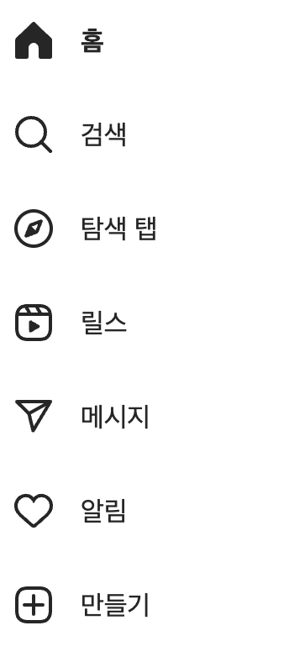





3. 화면 설계
메인
4
사진과 닉네임 클릭 시 해당 회원의 프로필로 이동
...
nick
Potostagram
2
로그인 창 띄움, 로그아웃은 NO, 작은 팝업 창
사진 or 동영상
nick
name
전환
1
사진과 닉네임을 클릭 시 프로필 화면으로 이동
5
검색 클릭 시 검색 창
띄움
1
클릭 시 다음 사진 or 동영상 보여주기
6
메세지 클릭 시 채팅창으로 이동
좋아요 클릭 시 좋아요 개수 증가
빨간 하트로 변경
7
만들기 클릭 시 새 게시물 만들기 창으로 띄우기
8
profile
좋아요 310개
nick title … 더보기
댓글 26개 모두 보기
댓글 달기…
더보기, 댓글 모두 보기, 댓글 달기 클릭 시 상세보기로 이동
3
한번에 5개의 게시물 띄우기,
스크롤을 끝까지 내리면 다음 게시물 5개 띄우기
.
.
.
8

Slide 6


3. 화면 설계
검색 창
nick
...
검색
사진 or 동영상
nick
name
전환
1
검색 시 해당되는 닉네임과 이름이 출력
최근 검색 항목
nick
name
회원 클릭 시 해당 회원 프로필 화면으로 이동
2
nick
name
nick
name
nick
name
좋아요 310개
nick title … 더보기
댓글 26개 모두 보기
댓글 달기…

Slide 7


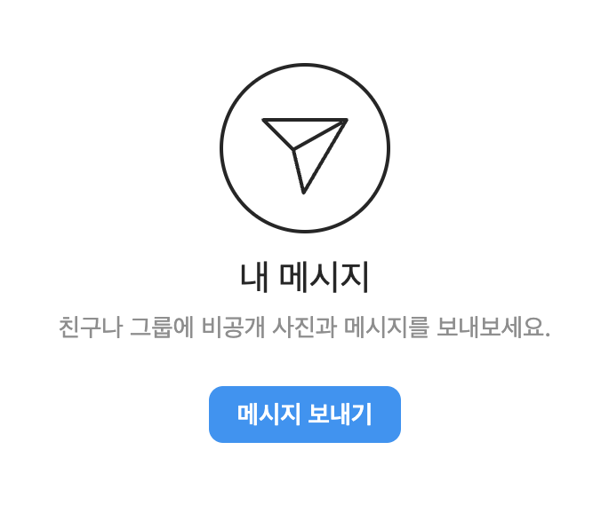
3. 화면 설계
채팅 화면
Potostagram
nick
name
친구 클릭 시 메세지 창으로 이동
1
name
name
name
name
name
profile

Slide 8
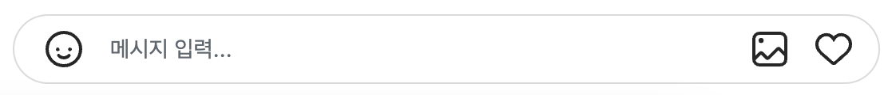
3. 화면 설계
채팅 화면
Potostagram
nick
nick
name
회원 클릭 시 해당 회원과의 채팅창으로 이동
3
메세지
name
name
메세지
name
메세지
name
채팅 기능
메세지
name
1
profile
사진 클릭 시 사진 업로드 가능
2

Slide 9

3. 화면 설계
게시물 만들기
게시물 만들기 창 닫기
“정말 게시글을 삭제하시겠습니까?” 알림창 띄우기
2
Potostagram
새 게시물 만들기
사진과 동영상을 여기다 끌어 오세요.
사진과 동영상 끌어서 업로드
컴퓨터에서 선택 후 업로드
컴퓨터에서 선택
1
profile

Slide 10



3. 화면 설계
게시물 만들기
Potostagram
사진
다음 클릭 시 글 쓰기로 이동
자르기
다음
1
사진 드래그 시 이동
1
클릭 시 사진 확대
클릭 시 사진 추가 업로드
profile
3
2
4
사진 비율 선택 가능

Slide 11
3. 화면 설계
게시물 만들기
Potostagram
공유하기 클릭 시 게시글 등록 됨
2
새 게시물 만들기
공유하기
nick
글 입력
문구 입력…
2
사진
profile

Slide 12

3. 화면 설계
프로필
게시물, 팔로워, 팔로우 수가 늘어날 수록 숫자 증가
Potostagram
프로필 편집
톱니바퀴 클릭 시 설정 팝업 창 띄우기
프로필 편집
nick
게시물 0 팔로워 0 팔로우 0
name
3
3
게시물 저장됨 태그됨
게시물, 저장됨, 태그됨 각각 클릭 시 해당 게시글이 출력
2
사진 클릭 시 게시글 보기로 이동
사진 or 동영상
사진 or 동영상
사진 or 동영상
1
사진 or 동영상
사진 or 동영상
사진 or 동영상
profile

Slide 13
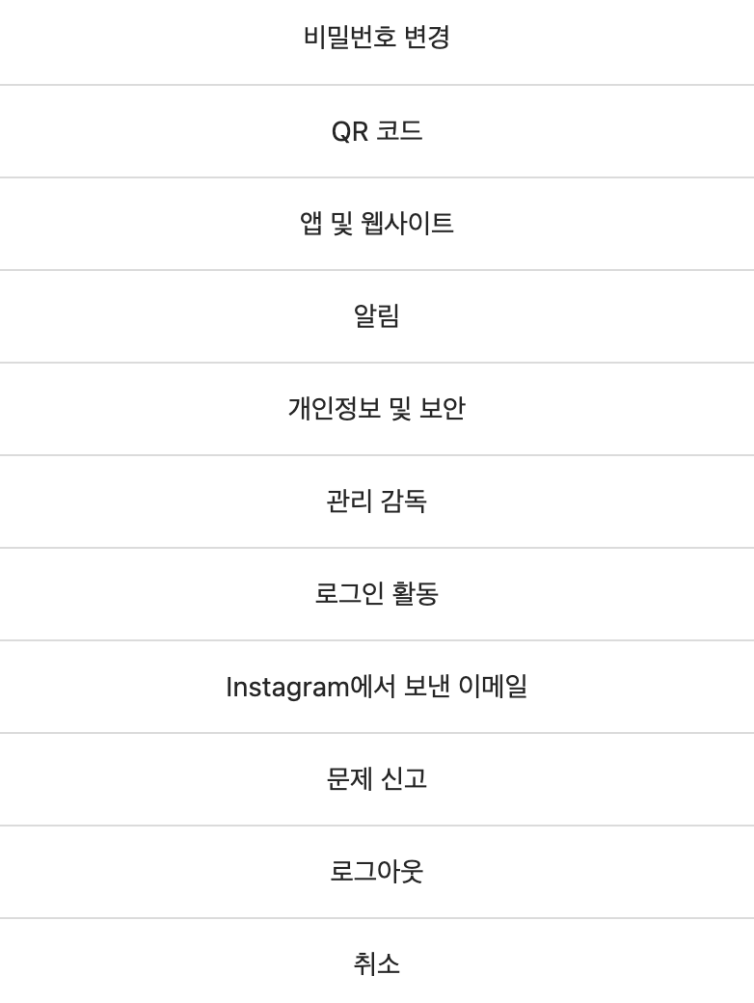
3. 화면 설계
프로필
Potostagram
프로필 편집
프로필 편집
nick
게시물 0 팔로워 0 팔로우 0
name
게시물 저장됨 태그됨
사진 or 동영상
사진 or 동영상
사진 or 동영상
3
로그아웃 클릭 시 로그아웃
사진 or 동영상
사진 or 동영상
사진 or 동영상
profile

Slide 14
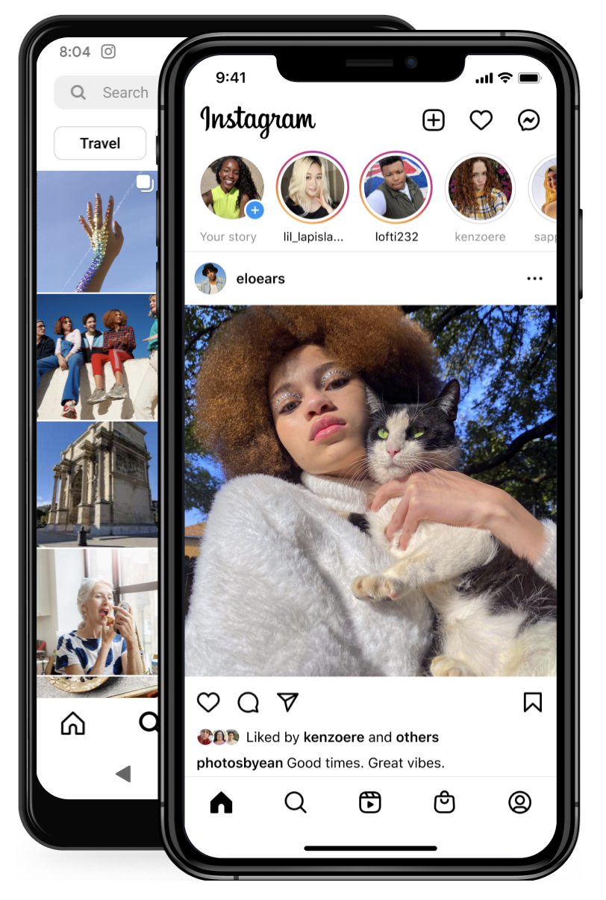
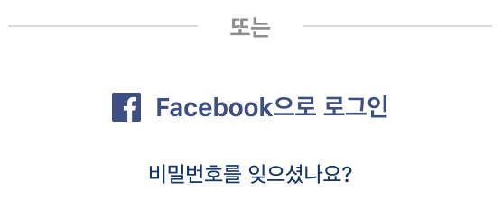
3. 화면 설계
로그인 화면
Potostagram
동영상
아이디
비밀번호
로그인
1
로그인 시 메인 화면으로 이동
3
동영상 재생
계정이 없으신가요? 가입하기
2
회원가입 팝업 창 띄우기

Slide 15


3. 화면 설계
로그인 화면
Potostagram
아이디
1
로그인, 성명 등 입력 시
유효성 검사
이메일
성명
사용자 이름
비밀번호
비밀번호 확인
가입
2
가입 클릭 시 유효성 검사 후 다음 페이지로 이동
계정이 있으신가요? 로그인
3
로그인 클릭 시 로그인 화면으로 이동

Slide 16
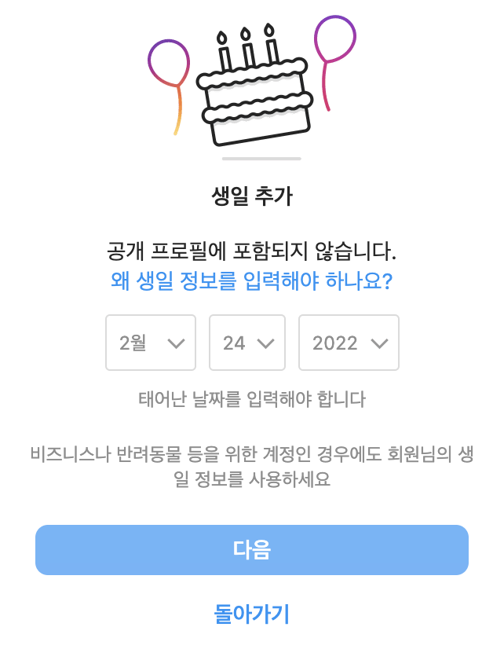
3. 화면 설계
로그인 화면
1
생년월일 입력
2
다음 클릭 시 다음 화면으로 이동
3
돌아가기 클릭 시 이전 화면으로 이동
계정이 있으신가요? 로그인

Slide 17
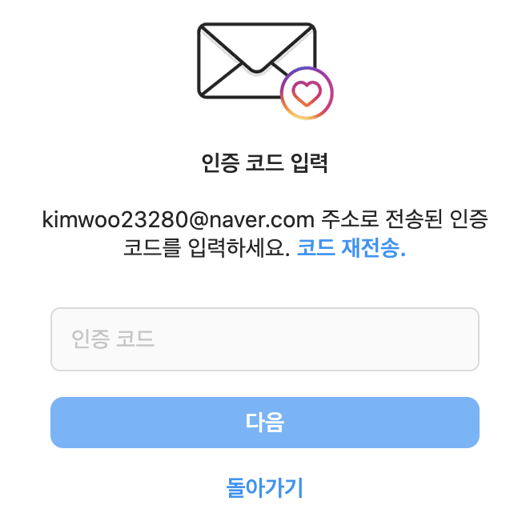
3. 화면 설계
로그인 화면
1
인증코드 재 전송 버튼
2
다음 클릭 시 이용약관 화면으로 이동
계정이 있으신가요? 로그인

Slide 18

3. 화면 설계
로그인 화면
이용 약관에 동의
Potostagram은 회원님의 개인정보를
안전하게 보호합니다…
이용 약관 3개에 모두 동의
1
체크 시 전체 체크
이용 약관(필수)
더 알아보기
데이터 정책(필수)
더 알아보기
위치 기반 기능(필수)
더 알아보기
더 알아보기 클릭 시 이용약관 출력된 팝업 창 등장
2
다음 클릭 시 회원가입 완료 후 메인 화면으로 이동
3
다음
돌아가기
계정이 있으신가요? 로그인

